Slide 3



Mario Cortés
Plain Concepts
Team Lead
MVP Office365
http://geeks.ms/blogs/mcortes
http://blogs.plainconcepts.com/rockyouroffice/
@mariocortesf

Slide 4
Workshop Productividad Potencia tus búsquedas empresariales

Slide 5
Capacidades del servicio de búsqueda
El motor de búsqueda de SharePoint permite realizar búsquedas sobre todo nuestro contenido, no solo en las propiedades de los documentos sino también en el contenido.
La búsqueda se realiza sobre información previamente analizada. A este proceso se le denomina Indexación.
Los resultados son contextuales al usuario.
Utilizaremos las búsquedas de dos formas:
Activa: el usuario obtiene unos resultados en base a un criterio introducido.
Pasiva: se presenta los resultados de una búsqueda previamente predefinida.

Slide 6
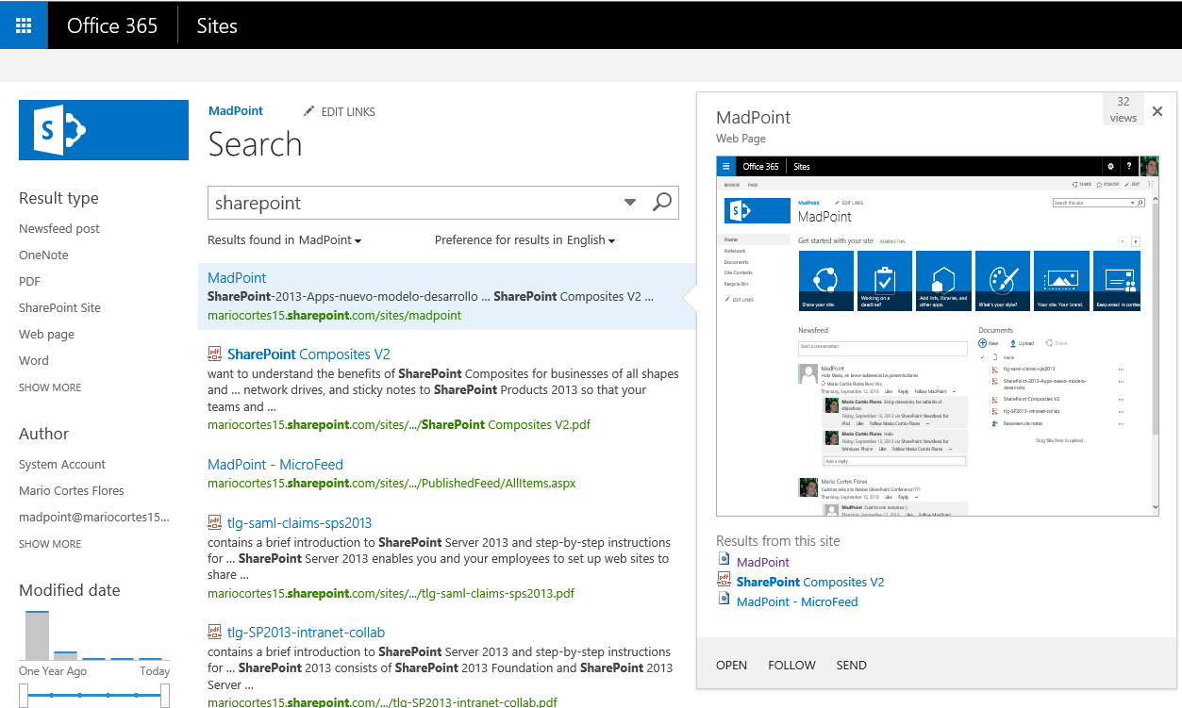
Página de búsqueda
Al realizar cualquier búsqueda por defecto nos redirecciona a la página de resultados.
Permite previsualizar los resultados.
Con refinadores para ajustar la búsqueda.

Slide 7
Demo: Página de Búsqueda

Slide 8
Centro de búsqueda
Permite personalizar las páginas de resultados de búsqueda.
Disponemos de distintos WebParts de búsqueda.

Slide 9
Resoult Sources
Permiten definir conjuntos de resultados en base a reglas.
Los resultados se basan en estos result sources para acotar las búsquedas.
Se puede exportar su definición para importarla en otro entorno.

Slide 10
Manage Properties
Serán propiedades que utiliza el servicio de búsqueda para los filtros.
Cada propiedad puede contener información indexada de una o más columnas.
Pueden contener distintos tipos de datos.

Slide 11
Refinadores
Permiten refinar los resultados de una búsqueda para reducir el número de resultados.
Podemos definir nuestros propios refinadores.

Slide 12
Demo: Centro de Búsqueda

Slide 13
Web Part de búsqueda
Permite pre-definir una búsqueda en tiempo de diseño y añadirlo a una página para que los usuarios vean los resultados.
Utiliza los result sources y manage propierties para definir la búsqueda.
Podemos personalizar los resultados mediante los Display templates (plantillas Html+JS).

Slide 14
Demo: WebPart de Búsqueda

Slide 15
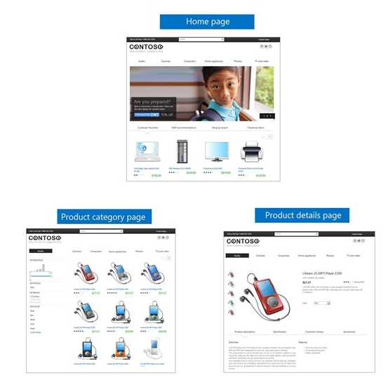
Product Catalog
A través del servicio de búsqueda automatizamos la creación de páginas para visualización de productos y su catalogación.
Solo disponible onpremise

Slide 16
Q&A

